Slide 1
13주차 과제
2025018001
컴퓨터공학과
류민규

Slide 2
Code) 11-1
const { response } = require('express');
const express = require('express');
const { request } = require('http');
const app = express();
app.listen(52273, () => {
console.log('Server Running at http://127.0.0.1:52273');
});
// 미들웨워를 추가.
app.use(express.urlencoded({
extended: false
}))
// 변수를 선언
let userCounter = 0;
const users = [];
app.get('/user', (request, response) => {
response.send(users);
});
app.get('/user/:id', (request, response) => {
// 변수 선언
const id = request.params.id;
// 데이터 찾기
const filtered = users.filter((user) => user.id == id);
// 응답
if (filtered.length == 1)
response.send(filtered[0]);
else
response.status(404).send('데이터가 존제하지 않습니다.');
});
app.post('/user', (request, response) => {
// 변수 선언
const body = request.body;
// 예외 처리
if (!body.name)
return response.status(400).send('name을 보내주세요.');
else if (!body.region)
return response.status(400).send('region을 보내주세요.');
// 변수 추출
const name = body.name;
const region = body.region;
// 데이터를 저장
const data = {
id: userCounter++,
name: name,
region: region
};
users.push(data);
// 응답
response.send(data);
});
app.put('/user/:id', (request, response) => {
// 데이터를 찾습니다.
const id = request.params.id
const user = users.find((user) => user.id == id);
if (user){
// 데이터가 존재한다면
if (request.body.name)
users[id].name = request.body.name;
if (request.body.region)
users[id].region = request.body.region;
// 응답
response.send(user);
} else {
// 데이터가 존재하지 않는다면
// 응답
response.status(404).send('데이터가 존재하지 않습니다.');
}
});
app.delete('/user/:id', (request, response) => {
// 변수 선언
const id = request.params.id
const index = users.findIndex((user) => user.id == id);
// 데이터를 제거
if (index != -1){
users.splice(index, 1);
response.send('제거했습니다.');
} else {
response.status(404).send('데이터기 존재하지 않습니다.');
}
});

Slide 3
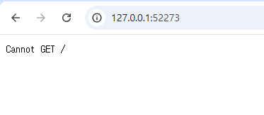
Code) 실행결과 11-1

Slide 4
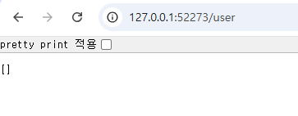
Code) 실행결과 11-2

Slide 5
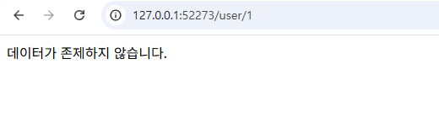
Code) 실행결과 11-3

Slide 6
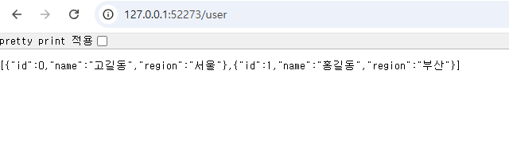
Code) 실행결과 11-4

Slide 7
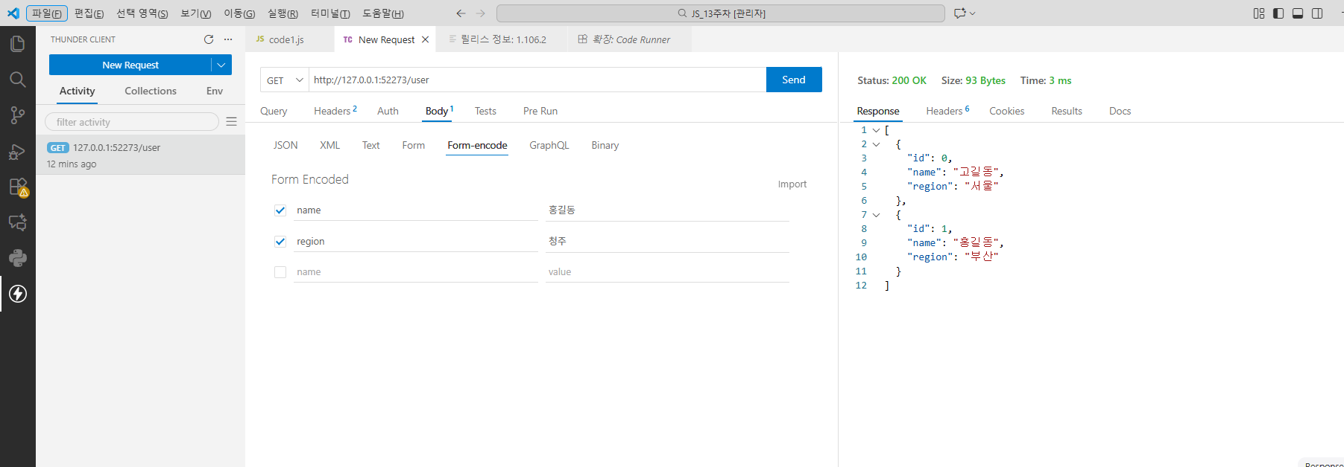
Code) thunder client
GET

Slide 8
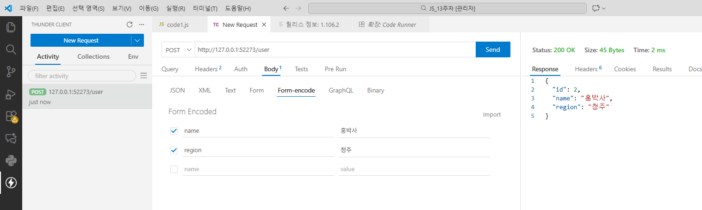
Code) thunder client
POST

Slide 9
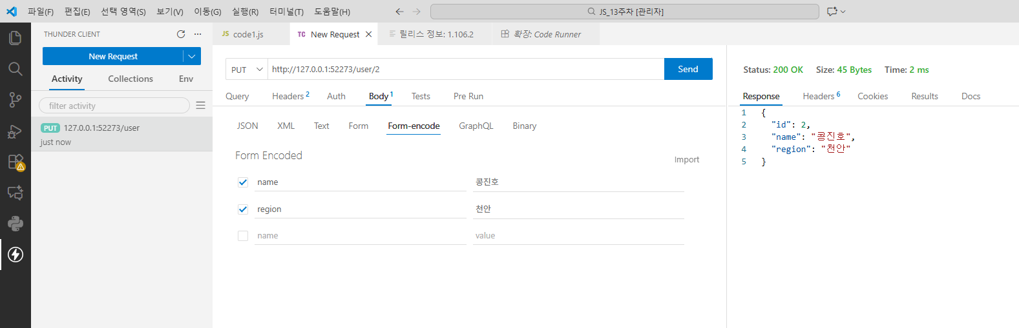
Code) thunder client
PUT

Slide 10
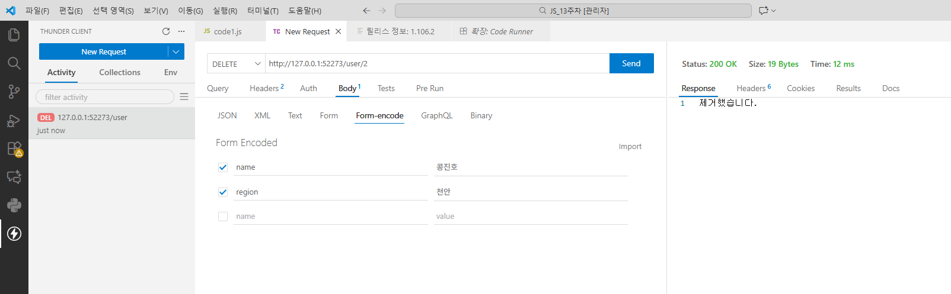
Code) thunder client
DELETE

Slide 11
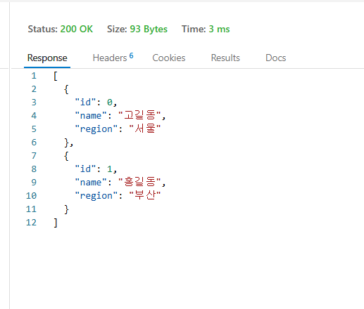
Code) thunder client
GET 결과

